Slide 1
앱 프로그래밍 보고서
201737079 최인혁

Slide 2
목차
주제
- Tmap 활용 앱
기술 설명
- Activity_Search
Activity_Tmap
Activity_Search & Activity_Tmap
Activity_Findpaths
listData
listAdapter
Class 다이어그램
실행 화면

Slide 3
게임 개요
주제 | TMap 활용 앱
구성 | TMap API를 이용하여 지도를 불러오고 각종 기능을 이용한 앱이다. Fragment를 활용한 정보전달 및 화면전환 구현 위치 검색 할 시 관련 목록 리스트 뷰 구현 현재위치, 장소검색, 현재위치 ~ 경로 탐색 및 안내 구현.
플렛폼 | AndroidStudio, Java, TMap API

Slide 4
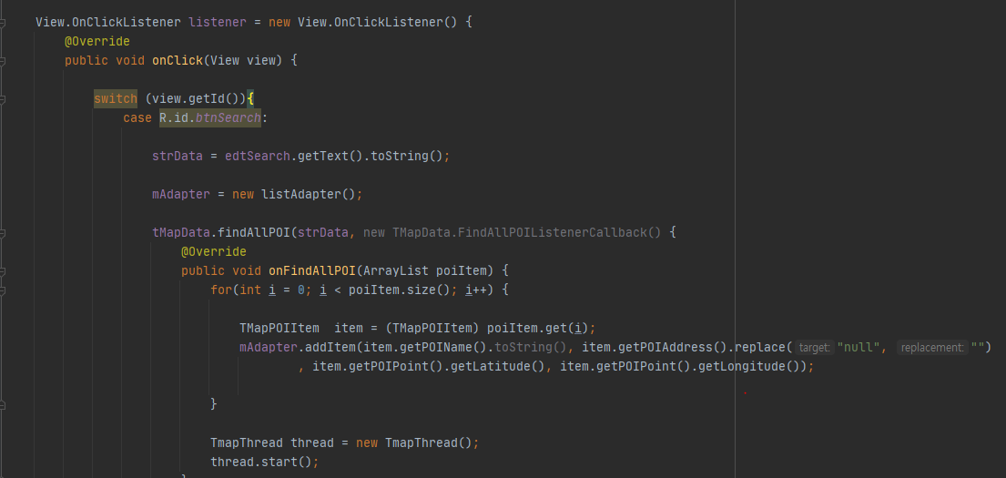
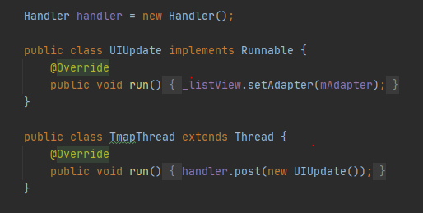
기술 설명 – Activity_Search
strData를 입력하고 검색 버튼을 누를 시, tMapData.findAllPOI에서 해당 검색어가 대부분 일치한다면,
리스트 뷰를 활용하여 어댑터 안에 있는 item을 가지고 입력 관련된 리스트 뷰의 목록을 Thread로
출력하는 방식이다.

Slide 5
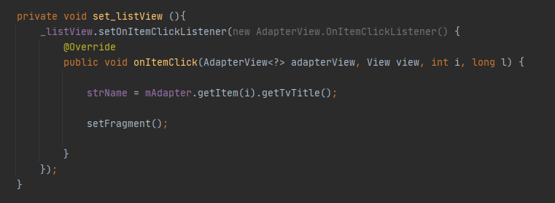
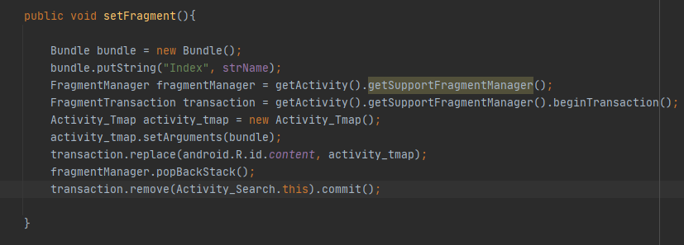
기술 설명 – Activity_Search
Thread로 목록을 가져왔다면, 사용자는 그 항목을 클릭하여 위치를 찾으려고 할 것이다.
그래서 String인 strName안에 리스트뷰 어댑터 안에 있는 아이템 중 tvTitle을 저장을 시킨다.
Fragment 끼리 정보 전달을 하는 모습을 보여주기 위해 Bundle을 사용하였고, 아까 strName에 저장한
값을 Index 킷값에 넣어주었다.
Fragment를 생성하기 위한 조건은 FragmentManager 객체를 생성을 하면서 getFragmentSupport()라는 메서드를 선언 한 뒤 프래그먼트를 처리 할 수 있게 FragmentTransaction을 만들어준다.
Transaction.replace는 가고 싶은 해당 액티비티를 재정의 한 액티비티로 보내주는 역할을 하고 있다.
Fragment 상태를 저장하기 위해 commit()을 마무리를 지으면 해당 재정의가 된 액티비티로 가게 될 것이다.

Slide 6

기술 설명 – Activity_Search & Activity_Tmap
<Activity_Tmap> <Activity_Search>
<Activity_Tmap>
Activity_Tmap에서 재정의한 프래그먼트인 Activity_Search 이동 할 때 사용자가 뒤로가기 버튼을 누를 수 있기 때문에 fragmentTransaction.addToBackStack(null)을 선언을 해주게 되면 해당 프래그먼트를 갔다고 해도 다시 Activity_Tmap으로 갈 수 있게 된다.
<Activity_Search>
Activity_Search에서 앱 진행하다가 뒤로 가기를 하게 된다면, Activity_Search 프래그먼트가 남아있을 것이다. 이를 방지하기 위해 .popBackStack()을 이용하여 Activity_Tmap 저장된 .addToBackStack을 불러오게 하고 화면 전환 전에 기존에 있었던 프래그먼트를 제거를 해야 앱 전환이 자연스러워지는 것을 볼 수 있다.

Slide 7
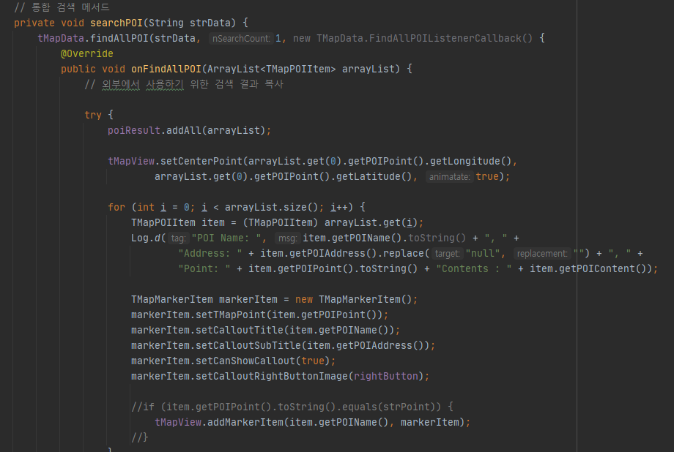
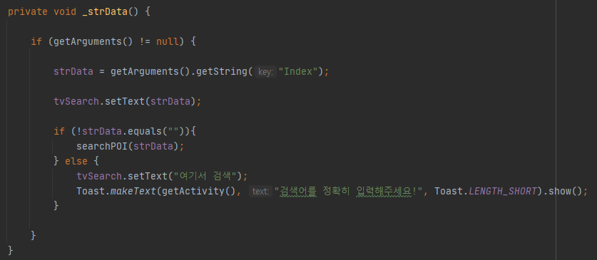
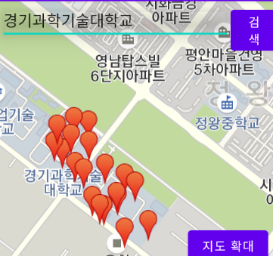
기술 설명 – Activity_Tmap
아까 보낸 strName의 값을 getArguments를 이용해여 strData 담은 것을 확인 할 수 있다.
strData의 값이 searchPOI에 setText를 하는 것을 볼 수가 있으며, 그에 따라 값을 searchPOI에 대입하게 되면서 검색했던 값의 정보가 어느 지점에 좌표를 찍을지 혹은 그 좌표의 정보를 얻어 낼 수 있게 된 것이다.
만약 검색 조건이 tMapData.findAllPOI(strData, , ~ 이라면 해당 좌표이름을 검색을 했다고 하더라도 해당 좌표에 관련된 좌표가 여러 개가 찍히는 것을 확인 할 수 있다.

Slide 8
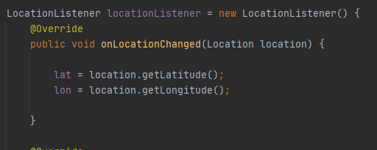
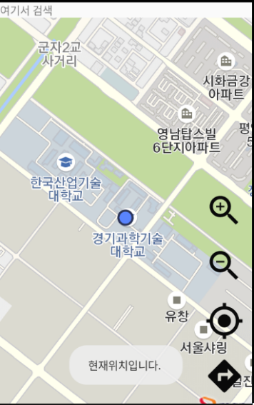
기술 설명 – Activity_Findpaths
<현 위치>
현재 위치를 받아 오기 위해 LocationListener와 LocationManager를 선언을 해줘야 한다 선언 하기 전 ACCESS_COARSE, ACCESS_FINE이 허가권을 받았는지 확인하고 작성을 해야 한다.
LocationListener를 사용하기위해 필요한 메서드들이 있는데, onLocationChanged, onStatusChanged, onProviderEnabled, onProviderDisabled가 필요하다.
현위치를 알기 위해 locationManager안에 있는 GPS_PROVIDER 혹은 NETWORK_PROVIDER를 설정 해주면
현위치에 좌표가 찍히는 것을 확인 할 수가 있다.

Slide 9
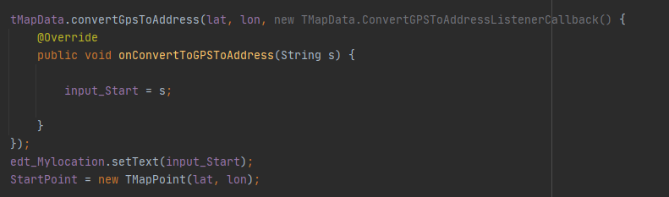

기술 설명 – Activity_Findpaths
<출발지에 현 위치 적용>
출발지에 현 위치 주소를 적고 싶다면 onLocationChanged(Location location) 안에 있는 경도와 위도를
전역 변수로 만들고, 만든 위도 경도 값을 tMapData.convertGpsToAddress(lat, lon ~ 기입해주면 된다.
이때 현위치의 값을 출발지에 기입하기 위해서 출발지의 변수인 StartPoint안에 전역 변수로 만든 위도와
경도를 넣어 줘야만, 현위치가 출발지에 기입이 되면서 경로 탐색이 가능 한 것을 볼 수 있다.

Slide 10
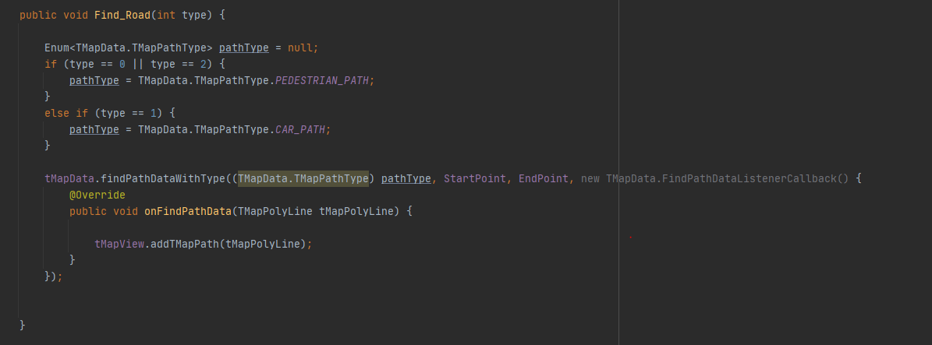
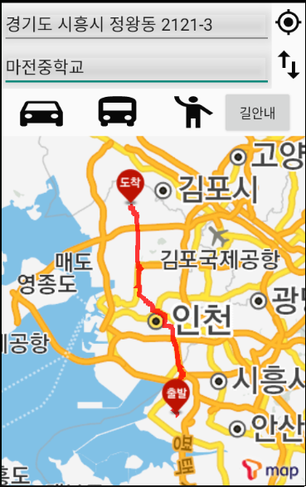
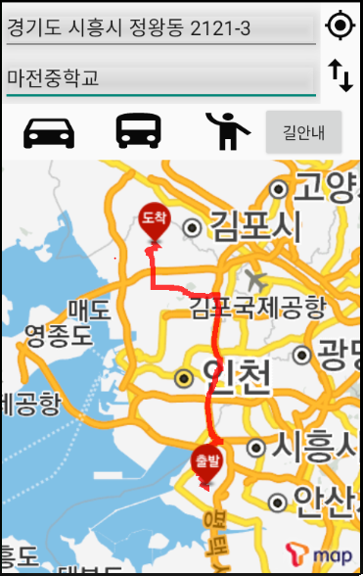
기술 설명 - listData
Tmap에서 제공하는 경로탐색 타입은 도보, 자동차, 자전거 타입을 받아올 수 있다. 하지만, 버스 타입은
없기 때문에 도보 경로로 이용해서 경로를 찾아야만 한다.
출발지와 목적지 사이에 선을 그리려면, 경로 탐색 타입에 맞는지 확인을 한 후 StartPoint, EndPoint를
통해 출발지점과 도착지점 좌표를 선정한 후 두 사이에 선을 그리기 위해 tMapView.addTMapPath
(tMapPolyLine)선언을 해줘야만 각 경로 탐색 타입에 맞는 두 점의 선이 이어지는 것을 확인 할 수 있다.

Slide 11
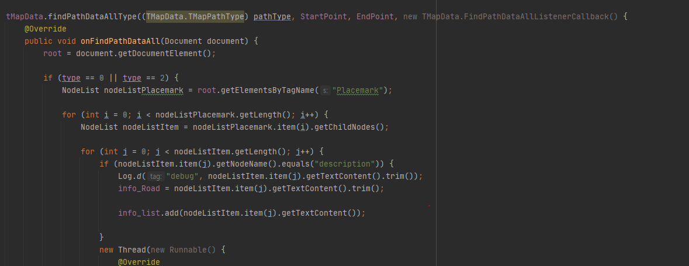
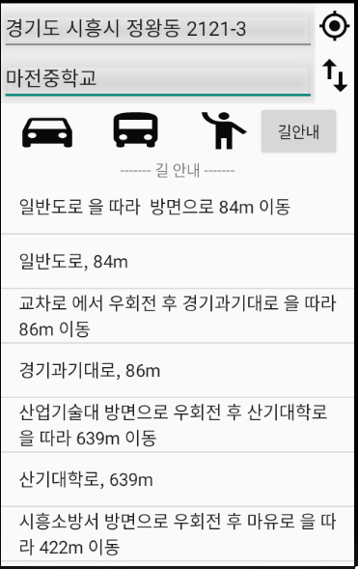
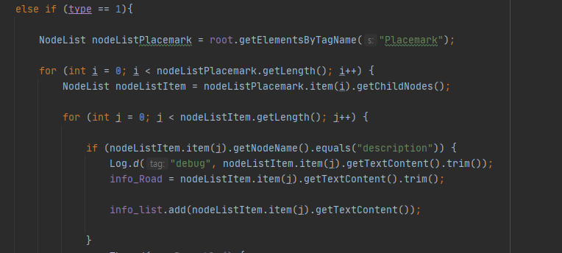
기술 설명 - listAdater
- 각 맞는 해당 경로 탐색 타입이 맞는지 if문으로
대입을 한다.
- for문을 이용하여 nodeListItem안에 있는 교통정보 및 길안내 정보를 개수에 맞게 추출을 하고 리스트 뷰를 이용하여, 정보를 차례대로 기입하게 되면, 리스트 뷰로 경로탐색 타입의 길안내를 한 눈에 볼 수 있게 된다.

Slide 12
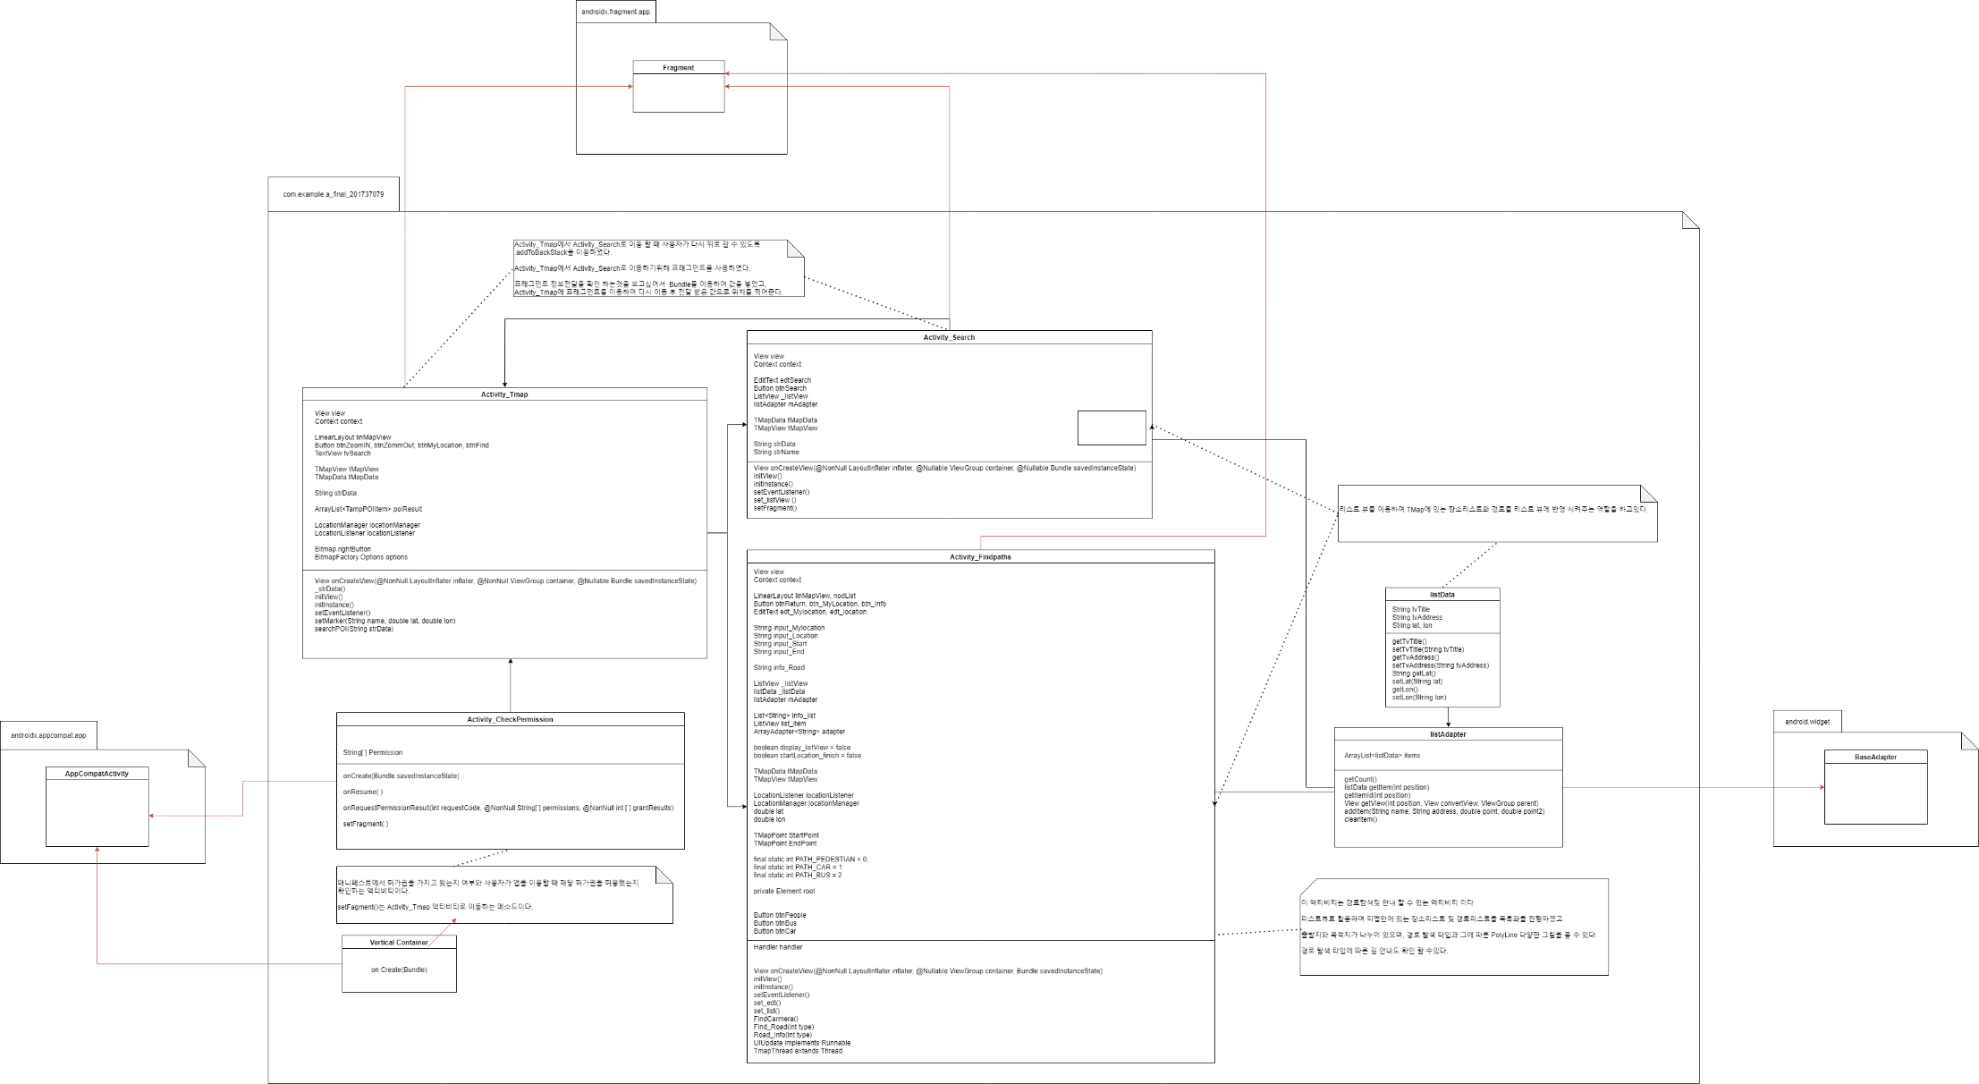
Class 다이어그램

Slide 13
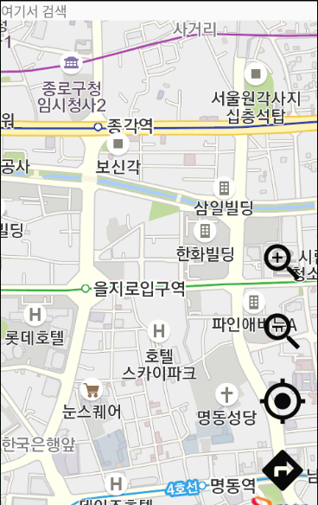

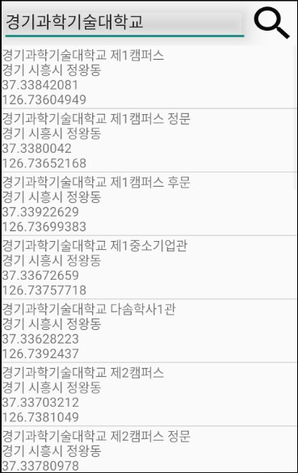
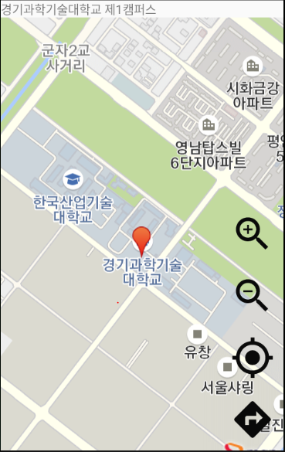
실행 화면
< Tmap UI > < 현재 위치 > < 검색 목록화 > < 검색 후 위치 >

Slide 14
실행 화면
< 보행 & 버스 경로 > < 자동차 경로 > < 길 안내 목록화 >

